Slide 1
Programação Orientada a Objetos com a linguagem Swift
Ewerton Queiroz

Slide 2
Índice
Introdução
Classes
Atributos
Métodos
Objetos
Construtores
Herança
Polimorfismo
Protocolos

Slide 3
Introdução
O que é Programação Orientada a Objetos?
Paradigma de programação que busca representar o mundo real a partir dos objetos que o compõe.
Por que utilizar orientação a objetos?
Alto poder de abstração, reuso e fácil manutenção de código.
Por que não utilizar?
A execução tende a ser mais lenta em hardwares mais limitados, devido os vários fluxos de execução possíveis em altas abstrações.

Slide 4
Classes
Nomenclatura oriunda da taxonomia da biologia.
“Todos os seres vivos de uma mesma classe biológica têm uma série de atributos e comportamentos comum, mas não são iguais.”
Uma classe é uma estrutura de abstração de elementos do mundo real, ou seja, ela vai descrever os serviços providos pelos seus objetos e quais informações ele pode armazenar.
Pode conter atributos e métodos.

Slide 5
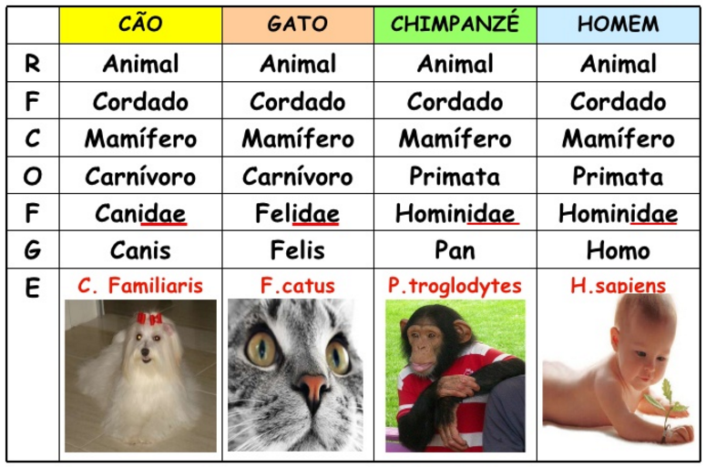
Classes

Slide 6
Classes
Para declarar uma classe em Swift, usamos a palavra reservada class.
Exemplo:
class Nome {
// definição da classe
}

Slide 7
Atributos
Atributos são as informações que cada classe pode armazenas, ou seja, são as variáveis da classe.
É declarado a partir da utilização das palavras reservadas var ou let (usada para constantes), seguidas pelo nome, tipo de dado e/ou inicialização.
Exemplo:
class Nome {
var atributo1: Character
var atributo2: String
var atributo3: Int = 9
var atributo4: Double
let atributo5 = 12.7
var atributo6: Bool
}

Slide 8
Métodos
Métodos definem os comportamentos dos objetos da classe, ou seja, o que eles poderão fazer.
Declarado a partir da palavra reservada func, seguida pelo nome do método, parâmetros e tipo de retorno, se houver.
Exemplo:
func toString () -> String {
return “ “
}
func semRetorno (par1: String, par2: Int) {
// Implementação
}

Slide 9
Objetos
Objetos são instâncias de classes, ou seja, para acessar os atributos e métodos da classe é necessário instancia-la primeiro e depois acessar seu conteúdo através do nome da variável que instancia a classe seguida do “.”.
Exemplo:
class Pessoa {
var id: Int = 0
var nome: String = “”
var idade: Int?
func toString () -> String {
return “[ID: \(self.id), Nome: \(self.nome), Idade: \(self.idade!)]”
}
}
var p1: Pessoa = Pessoa()
p1.id = 0
p1.nome = “Primeira Pessoa”
p1.idade = 30
print(p1.toString())

Slide 10
Construtores
Construtores são os métodos responsáveis por criar a instância da classe.
Podem possuir parâmetros ou não.
São declarados a partir da escrita o método init()
Exemplo:

Slide 11
Construtores
class Pessoa {
var id: Int
var nome: String
var idade: Int?
init (nome: String, idade: Int, id: Int) {
self.nome = nome
self.idade = idade
self.id = id
}
func toString () -> String {
return “[ID: \(self.id), Nome: \(self.nome), Idade: \(self.idade!)]”
}
}
class Pessoa {
var id: Int
var nome: String
var idade: Int?
init () {
self.nome = ””
self.id = 0
}
func toString () -> String {
return “[ID: \(self.id), Nome: \(self.nome), Idade: \(self.idade!)]”
}
}

Slide 12
Herança
Recurso do paradigma que permite que métodos e atributos sejam compartilhados de uma classe para outra(s).
Evita reescrita de código e permite uma maior abstração.
A herança é realizada na declaração da classe, logo após seu nome deve-se incluir o caractere dois-pontos e citar de qual(ais) classe(s) ela herdará conteúdo.
Exemplo:

Slide 13
Herança
class Pessoa {
var id: Int
var nome: String
var idade: Int?
init (nome: String, idade: Int, id: Int) {
self.nome = nome
self.idade = idade
self.id = id
}
func toString () -> String {
return “[ID: \(self.id), Nome: \(self.nome), Idade: \(self.idade!)]”
}
}
class Funcionario : Pessoa {
var `class`: String
var salario: Float
init (nome: String, idade: Int, id: Int, class: String, salario: Float) {
self. `class` = class
self.salario = salario
super.init(nome: nome, idade: idade, id: id)
}
func atualizarSalario (percent: Int) {
self.salario = self.salario + (self.salario / Float(percent))
}
}

Slide 14
Herança
A partir do momento que também herdamos métodos da classe-pai, pode haver a necessidade de implementar alguma especialidade da classe-filha.
Essa questão dá origem a dois conceitos:
Overloading (Sobrecarga)
Overriding (Sobrescrita)
O Overloading ocorre quando eu mantenho o nome do método, mas modifico seus parâmetros.
O Overriding ocorre quando a assinatura do método é preservada e sua implementação é modificada.

Slide 15
Herança
class Pessoa {
var id: Int
var nome: String
var idade: Int?
init (nome: String, idade: Int, id: Int) { ... }
func testeOverload () { print("Testando Overload")
}
func toString () -> String {
return “[ID: \(self.id), Nome: \(self.nome), Idade: \(self.idade!)]”
}
}
class Funcionario : Pessoa {
var `class`: String
var salario: Float
init (nome: String, idade: Int, id: Int, class: String, salario: Float) { ... }
func atualizarSalario (percent: Int) { ... }
func testeOverload (variavel: String) { print("Overload testado") }
override func toString () -> String { return " [ID: \(self.id), Nome: \(self.nome), Idade: \(self.idade!), Setor: \(self.`class`), Salário: \(self.salario)]“
}
}

Slide 16
Herança
Caso eu queira impedir que um método possa ser sobrescrito, eu utilizo a palavra reservada final.
Caso eu queira acessar atributos e/ou métodos sem instanciar a classe, eu devo utilizar a palavra reservada static.
Atributos/Métodos estáticos pertencem à classe em que são declarados e não ao objeto como acontece com os atributos/métodos normais.
Atributos estáticos devem ser inicializados em suas classes para evitar fatal error.

Slide 17
Herança
class Pessoa {
var id: Int
var nome: String
var idade: Int?
init (nome: String, idade: Int, id: Int) { ... }
func testeOverload () { print("Testando Overload")
}
final func toString () -> String {
return “[ID: \(self.id), Nome: \(self.nome), Idade: \(self.idade!)]”
}
}
class Funcionario : Pessoa {
var `class`: String
var salario: Float
init (nome: String, idade: Int, id: Int, class: String, salario: Float) { ... }
func atualizarSalario (percent: Int) { ... }
func testeOverload (variavel: String) { print("Overload testado") }
override func toString () -> String { return " [ID: \(self.id), Nome: \(self.nome), Idade: \(self.idade!), Setor: \(self.`class`), Salário: \(self.salario)]“
}
}

Slide 18
Herança
class Pessoa {
var id: Int
var nome: String
var idade: Int?
static var texto: String = "Variável estática"
init (nome: String, idade: Int, id: Int) { ... }
func testeOverload () { print("Testando Overload")
}
func toString () -> String {
return “[ID: \(self.id), Nome: \(self.nome), Idade: \(self.idade!)]”
}
}
print(Pessoa.texto)

Slide 19
Polimorfismo
Propriedade na qual uma referência a um tipo superior, mais abstrato, possa referenciar também a um tipo inferior, mais concreto.
No nosso exemplo, variável p irá referenciar primeiro um objeto da superclasse Pessoa e depois um objeto da subclasse Funcionario.
Atente que a recíproca não é verdadeira.

Slide 20
Polimorfismo
var p: Pessoa = Pessoa(nome: "Primeira Pessoa", idade: 20, id: 1)
print(p.toString() + "\n")
// Polimorfismo
p = Funcionario(nome: "Func 1", idade: 30, id: 2, class: "Vendas", salario: 980.33)
print(p.toString() + "\n")
print("Salário antigo: \((p as! Funcionario).salario)")
(p as! Funcionario).atualizarSalario(20)
print("Salário novo: \((p as! Funcionario).salario)\n")

Slide 21
Protocolos
Um protocolo define um escopo dos métodos, atributos e outros requisitos que se adequam a uma determinada tarefa.
Pode ser implementado por uma classe.
Quando um protocolo é implementado, é dito que quem o implementou está de acordo com o protocolo.
Para definir um protocolo, utiliza-se a palavra reservada protocol seguida pelo nome do protocolo e sua definição.
protocol nome {
// Atributos
// Assinatura dos métodos
}

Slide 22
Protocolos
class Funcionario : Pessoa, Login {
var `class`: String
var salario: Float
var user: String
var passwd: String
init (nome: String, idade: Int, id: Int, class: String, salario: Float, user: String, passwd: String) { ... }
func logar (user: String, passwd: String) -> Bool {
if user == self.user && passwd == self.passwd {
return true
} else {
return false
}
}
// ...
protocol Login {
var user: String { get set }
var passwd: String { get set }
func logar (user: String, passwd: String) -> Bool
}

Slide 23
Dúvidas?

Slide 24
Obrigado pela atenção :)

